Slide 1
КУРСОВОЙ ПРОЕКТ
Министерство образования и науки Нижегородской области
Государственное бюджетное профессиональное образовательное учреждение
«Заволжский автомоторный техникум»
(ГБПОУ ЗАМТ)
Тема: Разработка автоматизированной информационной системы по ведению базы почтового отделения на базе платформы .NET.
Выполнила: Капотова Мария Игоревна Студентка группы ИС-21А | Руководитель: Иванов Илья Александрович
Заволжье
2024

Slide 2
Актуальность темы
Практически невозможно представить нашу жизнь без почтового отделения, ведь оно играет важную роль в нашей жизни. Каждый из нас, хотя бы раз пользовался услугами почтового отделения, отправлял или получал письма и посылки, оформлял подписки на местные газеты или журналы. Куда проще воспользоваться услугами почты отправив посылку, чем отвезти её самостоятельно на другой конец России. Ежедневно через почтовое отделение проходят десятки, а иногда и тысячи писем и посылок.
В настоящее время очень сложно представить работу почтового отделения без автоматизированных информационных систем.

Slide 3









Обоснование выбора среды разработки и способа организации входных и выходных данных

Slide 4
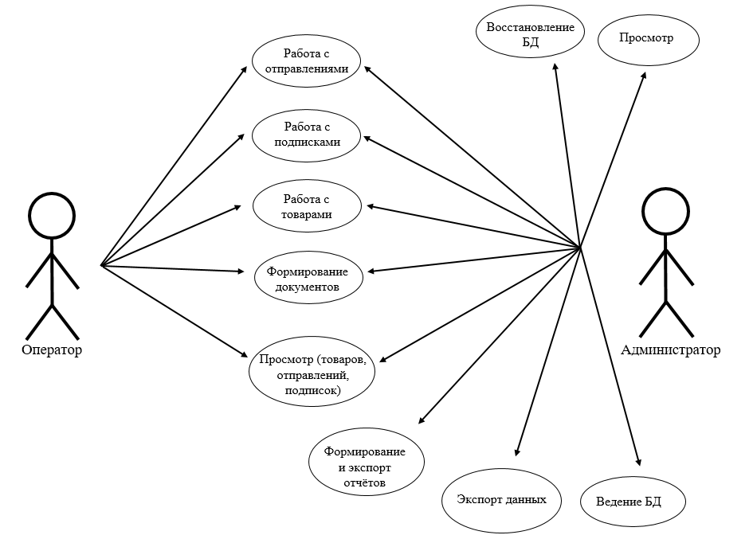
Диаграмма вариантов использования

Slide 5
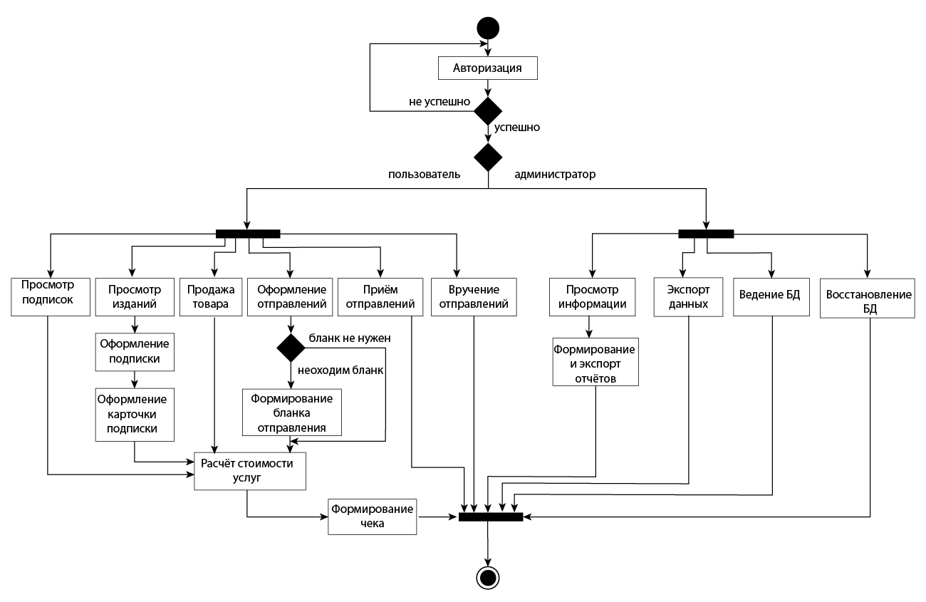
Диаграмма деятельности

Slide 6
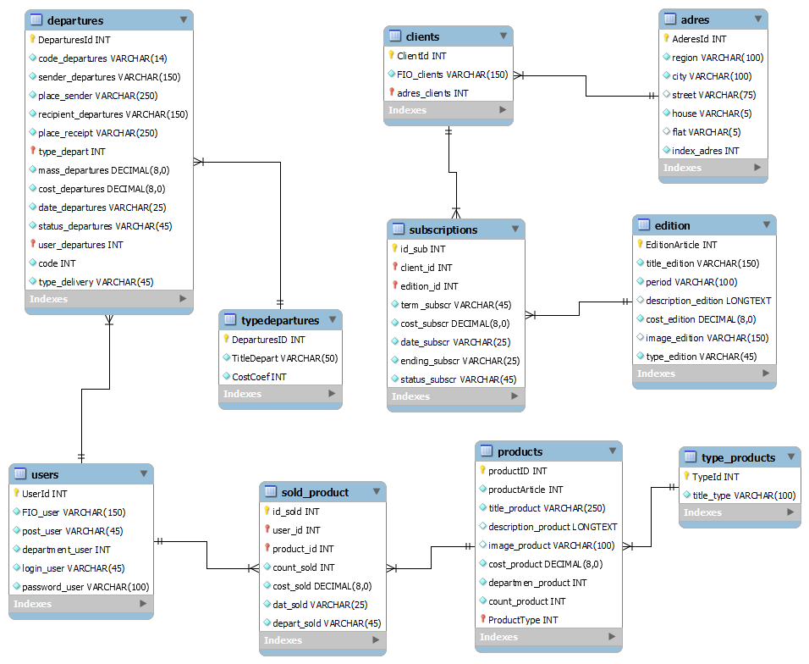
Структура БД – ER-диаграмма

Slide 7
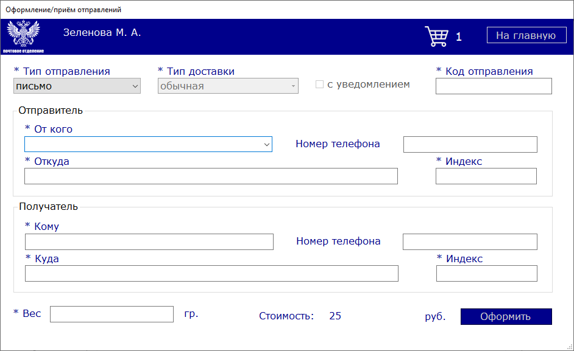
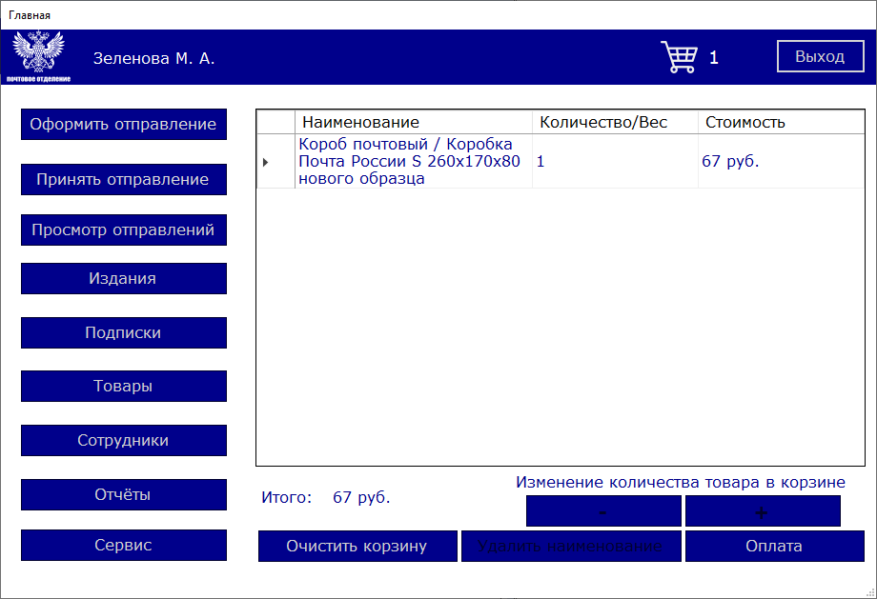
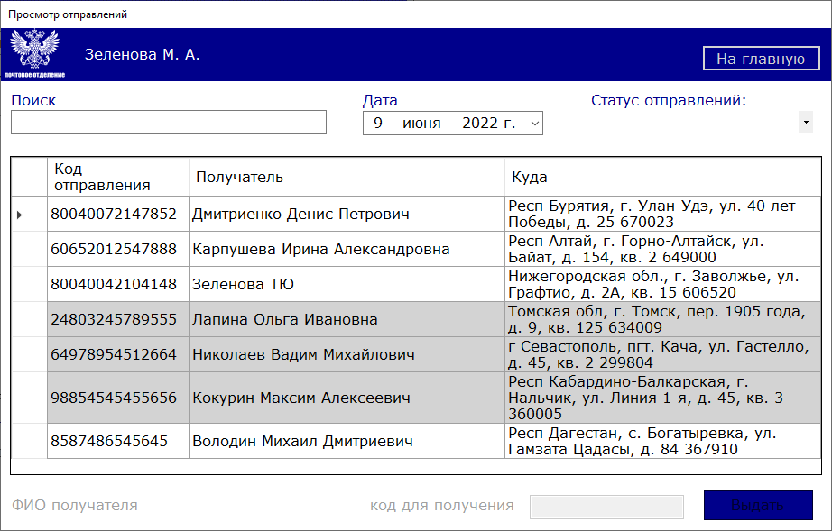
Программные модули

Slide 8
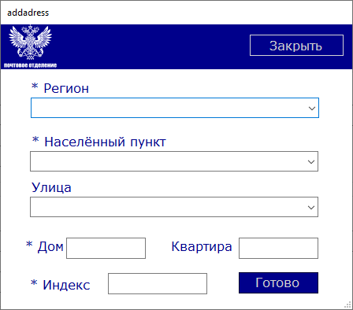
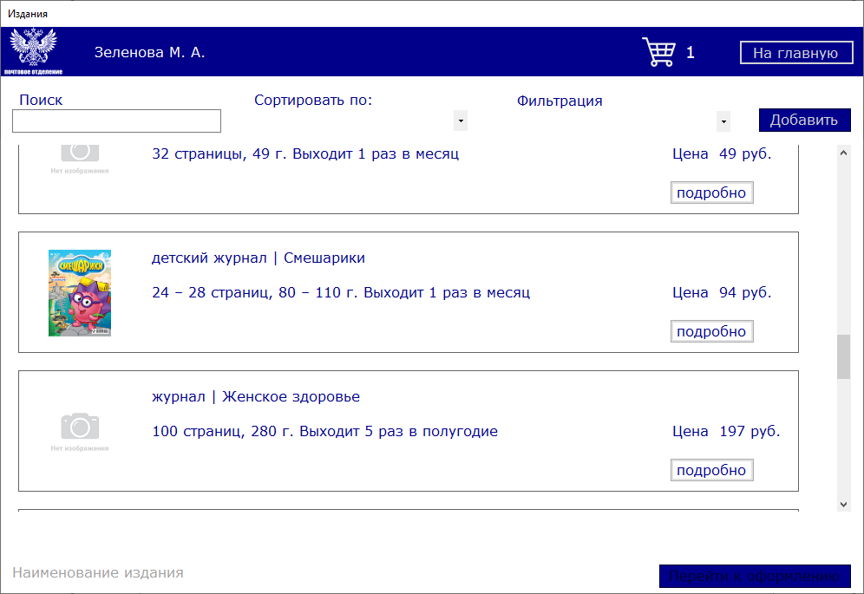
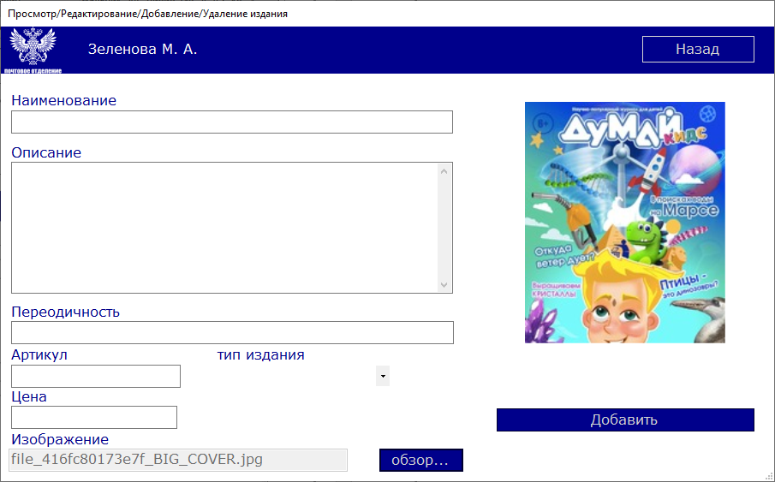
Программные модули

Slide 9
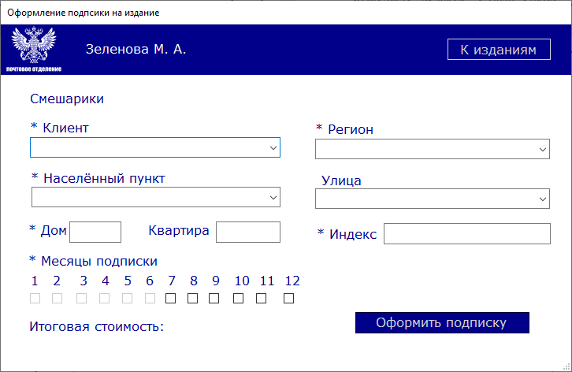
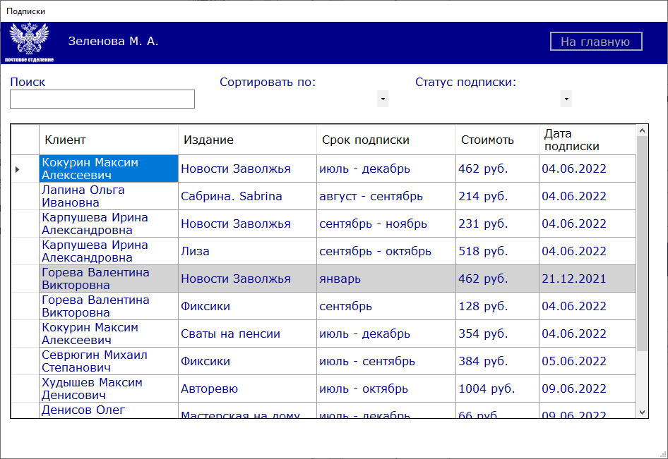
Программные модули

Slide 10
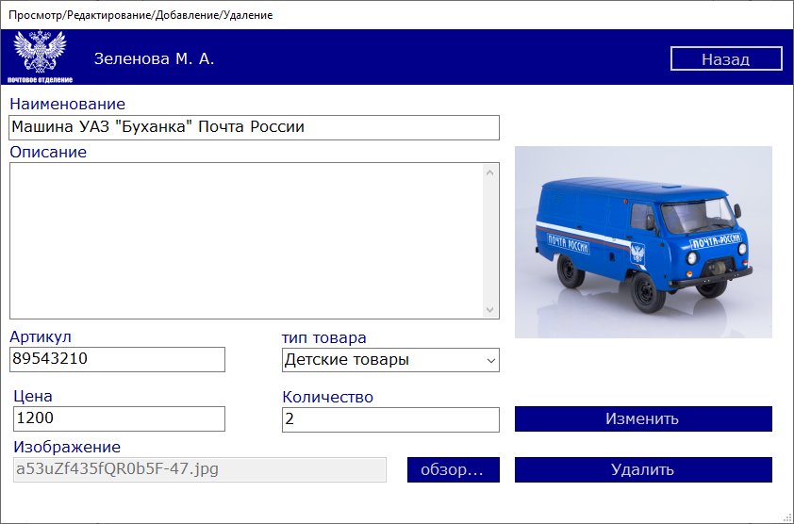
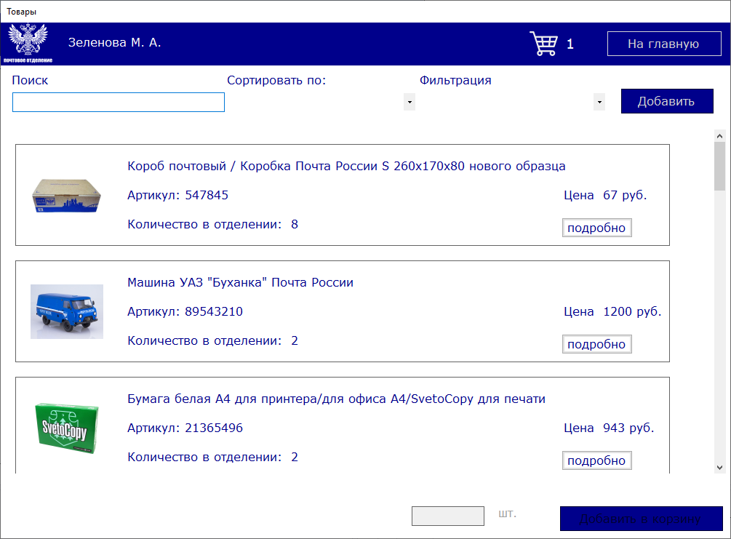
Программные модули

Slide 11
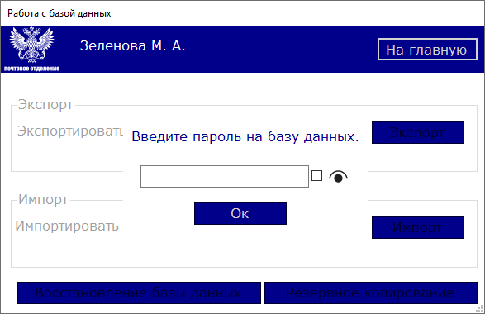
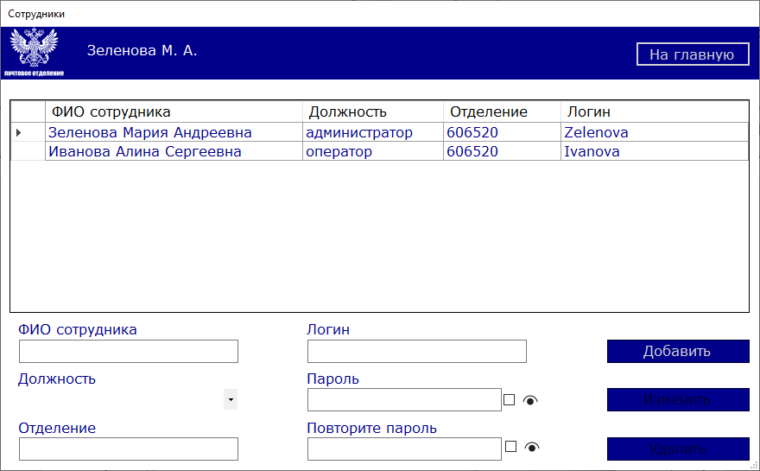
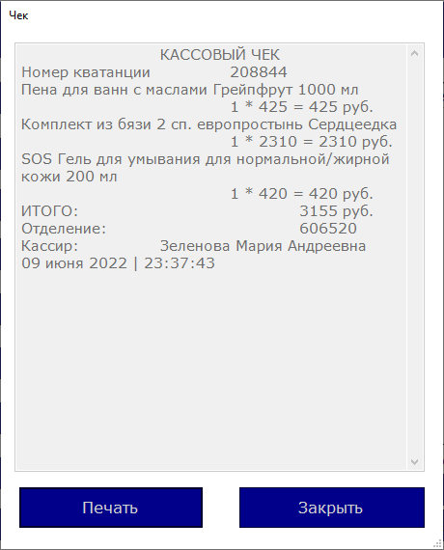
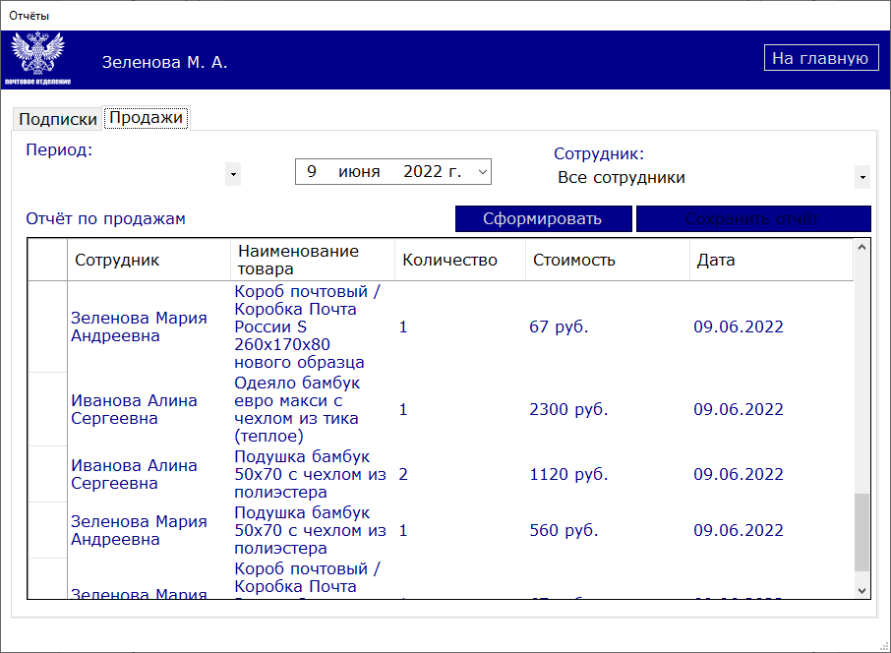
Программные модули

Slide 12
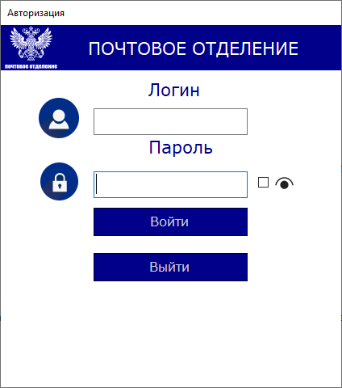
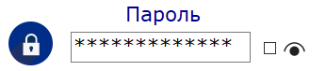

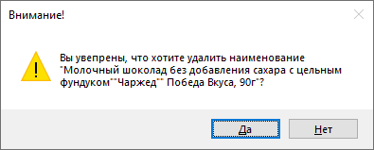
Применяемые меры защиты
Парольная защита базы данных
Разграничение прав доступа
Скрытие пароля при его вводе
Удаление записей из базы данных или корзины осуществляется только после подтверждения

Slide 13
Заключение
В процессе написание программного обеспечения использовался язык C# и база данных MySql, были усовершенствованы навыки в работе с этим языком программирования и базой данных. Также были получены новые знания.
Внедрение программного обеспечения в организацию должно происходить постепенно. Сначала будет установлена тестовая версия программы, для изучения работы программы сотрудниками.
В дальнейшем планируется усовершенствования программы. Добавление функций: работа со сканером и штрих кодами, оплата квитанций и оформление страховок. Сам программный код будет модернизирован.

Slide 14
КУРСОВОЙ ПРОЕКТ
Министерство образования и науки Нижегородской области
Государственное бюджетное профессиональное образовательное учреждение
«Заволжский автомоторный техникум»
(ГБПОУ ЗАМТ)
Тема: Разработка автоматизированной информационной системы по ведению базы почтового отделения на базе платформы .NET.
Выполнила: Капотова Мария Игоревна Студентка группы ИС-21А | Руководитель: Иванов Илья Александрович
Заволжье
2024

